Slide 1
MathKGZ --
Ондуктан Бөлчөккө – орундук мааниси менен– Бинго,жооптору менен
Окуучулар тордон тогуз жоопту тандап, дептердеги 3х3 чакмакка каалагандай коюшат.
Мугалим оюн учурундагы кыйынчылыкка жараша суроолорду тандаса болот.
Убакыттын өтүшүнө жараша, окуучулар сызык, X же О (бардыгы) менен жеңе алышат.
Анимацияларды текшерип, сабагыңызга КЕРЕГИ ЖОК слайддарды ӨЧҮРҮП САЛЫҢЫЗ.

Slide 2

Бинго!
45 | 54 | 23
82 | 37 | 12
76 | 25 | 91
Ондук сандык маанилер

Slide 3
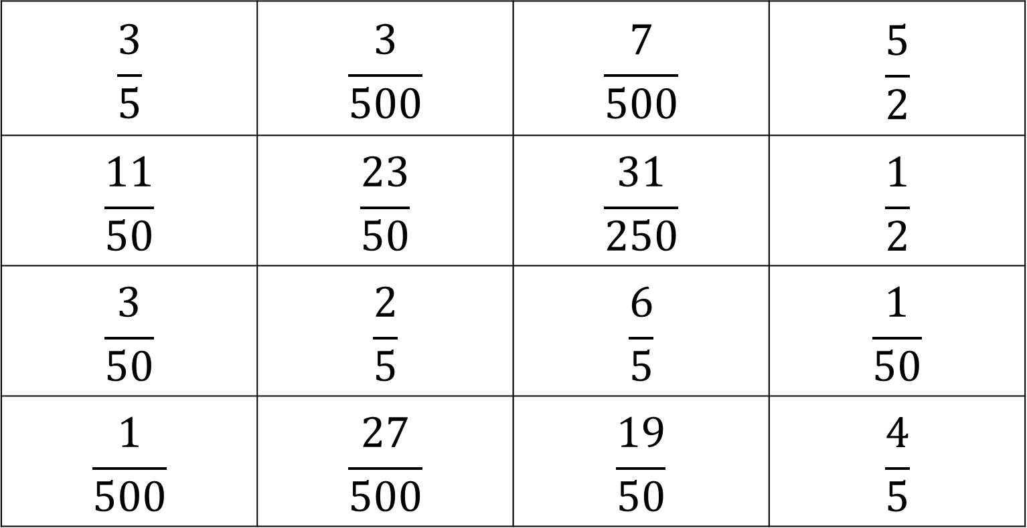
Сандарды тандаңыз…
$$\frac{3}{5}$$ | $$\frac{3}{500}$$ | $$\frac{7}{500}$$ | $$\frac{5}{2}$$
$$\frac{11}{50}$$ | $$\frac{23}{50}$$ | $$\frac{31}{250}$$ | $$\frac{1}{2}$$
$$\frac{3}{50}$$ | $$\frac{2}{5}$$ | $$\frac{6}{5}$$ | $$\frac{1}{50}$$
$$\frac{1}{500}$$ | $$\frac{27}{500}$$ | $$\frac{19}{50}$$ | $$\frac{4}{5}$$
Китепке/дептерге 3х3 торчо тартыңыз.

Slide 4
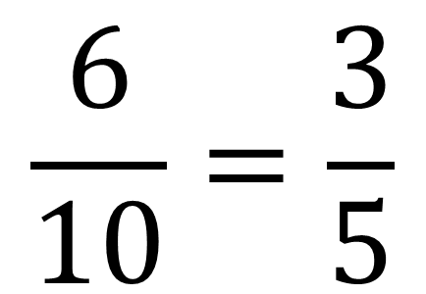
6,681
Белгиленген сандын маанисин жөнөкөйлөтүлгөн
бөлчөк катары сүрөттөп бериңиз.
$$\frac{6}{10}=\frac{3}{5}$$

Slide 5
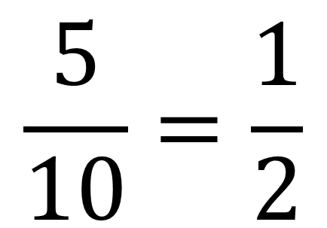
4,519
Белгиленген сандын маанисин жөнөкөйлөтүлгөн
бөлчөк катары сүрөттөп бериңиз.
$$\frac{5}{10}=\frac{1}{2}$$

Slide 6
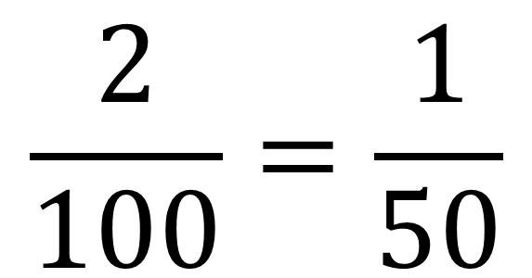
3,029
Белгиленген сандын маанисин жөнөкөйлөтүлгөн
бөлчөк катары сүрөттөп бериңиз.
$$\frac{2}{100}=\frac{1}{50}$$

Slide 7
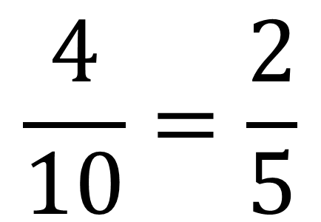
0,423
Белгиленген сандын маанисин жөнөкөйлөтүлгөн
бөлчөк катары сүрөттөп бериңиз.
$$\frac{4}{10}=\frac{2}{5}$$

Slide 8
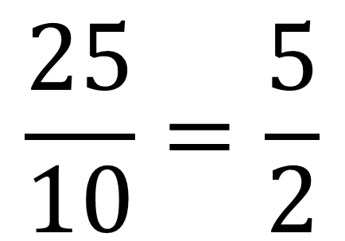
2,577
Белгиленген сандын маанисин жөнөкөйлөтүлгөн
бөлчөк катары сүрөттөп бериңиз.
$$\frac{25}{10}=\frac{5}{2}$$

Slide 9
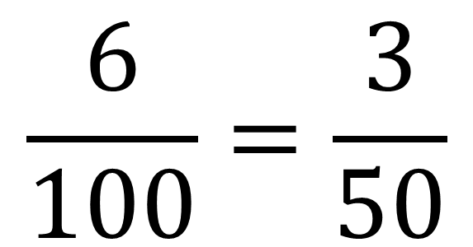
0,464
Белгиленген сандын маанисин жөнөкөйлөтүлгөн
бөлчөк катары сүрөттөп бериңиз.
$$\frac{6}{100}=\frac{3}{50}$$

Slide 10
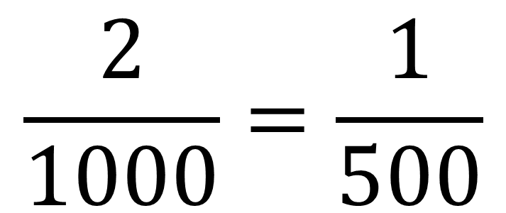
8,132
Белгиленген сандын маанисин жөнөкөйлөтүлгөн
бөлчөк катары сүрөттөп бериңиз.
$$\frac{2}{1000}=\frac{1}{500}$$

Slide 11
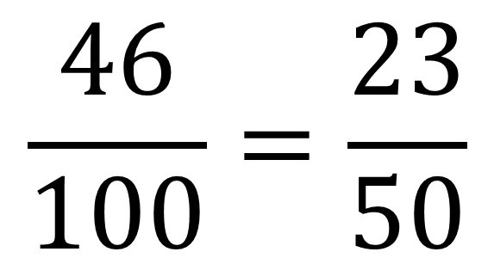
5,461
Белгиленген сандын маанисин жөнөкөйлөтүлгөн
бөлчөк катары сүрөттөп бериңиз.
$$\frac{46}{100}=\frac{23}{50}$$

Slide 12
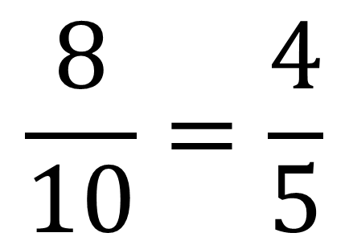
1,897
Белгиленген сандын маанисин жөнөкөйлөтүлгөн
бөлчөк катары сүрөттөп бериңиз.
$$\frac{8}{10}=\frac{4}{5}$$

Slide 13
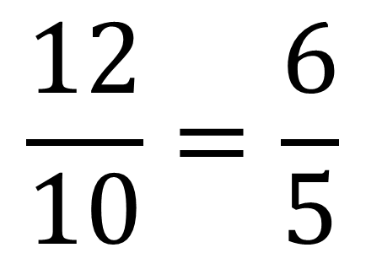
1,245
Белгиленген сандын маанисин жөнөкөйлөтүлгөн
бөлчөк катары сүрөттөп бериңиз.
$$\frac{12}{10}=\frac{6}{5}$$

Slide 14
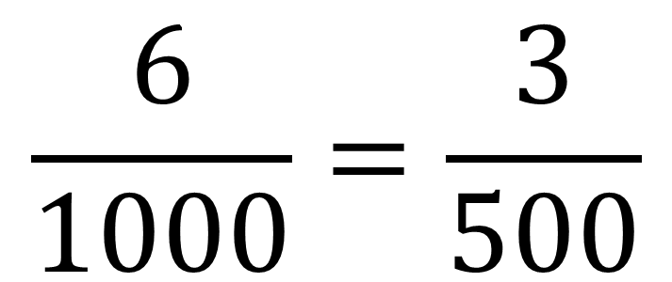
3,726
Белгиленген сандын маанисин жөнөкөйлөтүлгөн
бөлчөк катары сүрөттөп бериңиз.
$$\frac{6}{1000}=\frac{3}{500}$$

Slide 15
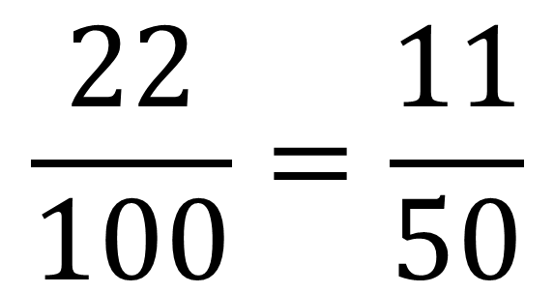
4,221
Белгиленген сандын маанисин жөнөкөйлөтүлгөн
бөлчөк катары сүрөттөп бериңиз.
$$\frac{22}{100}=\frac{11}{50}$$

Slide 16
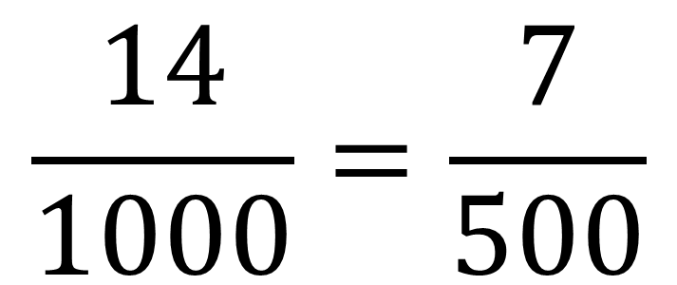
7,214
Белгиленген сандын маанисин жөнөкөйлөтүлгөн
бөлчөк катары сүрөттөп бериңиз.
$$\frac{14}{1000}=\frac{7}{500}$$

Slide 17
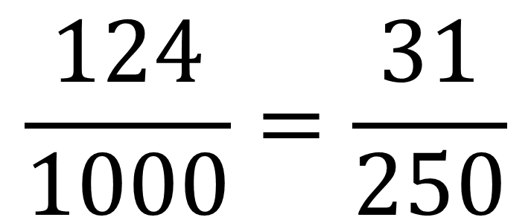
8,124
Белгиленген сандын маанисин жөнөкөйлөтүлгөн
бөлчөк катары сүрөттөп бериңиз.
$$\frac{124}{1000}=\frac{31}{250}$$

Slide 18
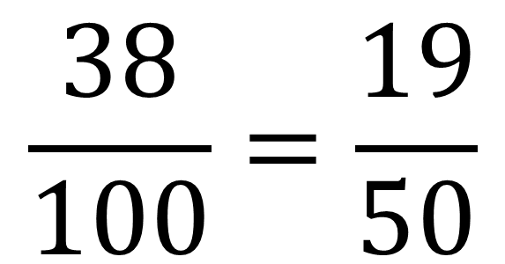
3,384
Белгиленген сандын маанисин жөнөкөйлөтүлгөн
бөлчөк катары сүрөттөп бериңиз.
$$\frac{38}{100}=\frac{19}{50}$$

Slide 19
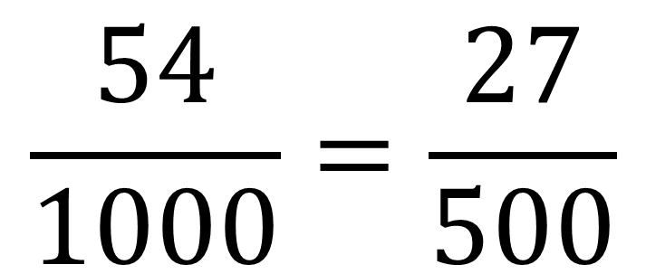
6,354
Белгиленген сандын маанисин жөнөкөйлөтүлгөн
бөлчөк катары сүрөттөп бериңиз.
$$\frac{54}{1000}=\frac{27}{500}$$

Slide 21
Суроолор барбы?
Комментарийлер?
Сунуштар?
…же ката таптыңызбы!?
Түрдүү пикирлер үчүн ыраазычылык билдиребиз.
Сураныч, электрондук кат жөнөтүңүз:
mathematicskgz@gmail.com

